Slide 1
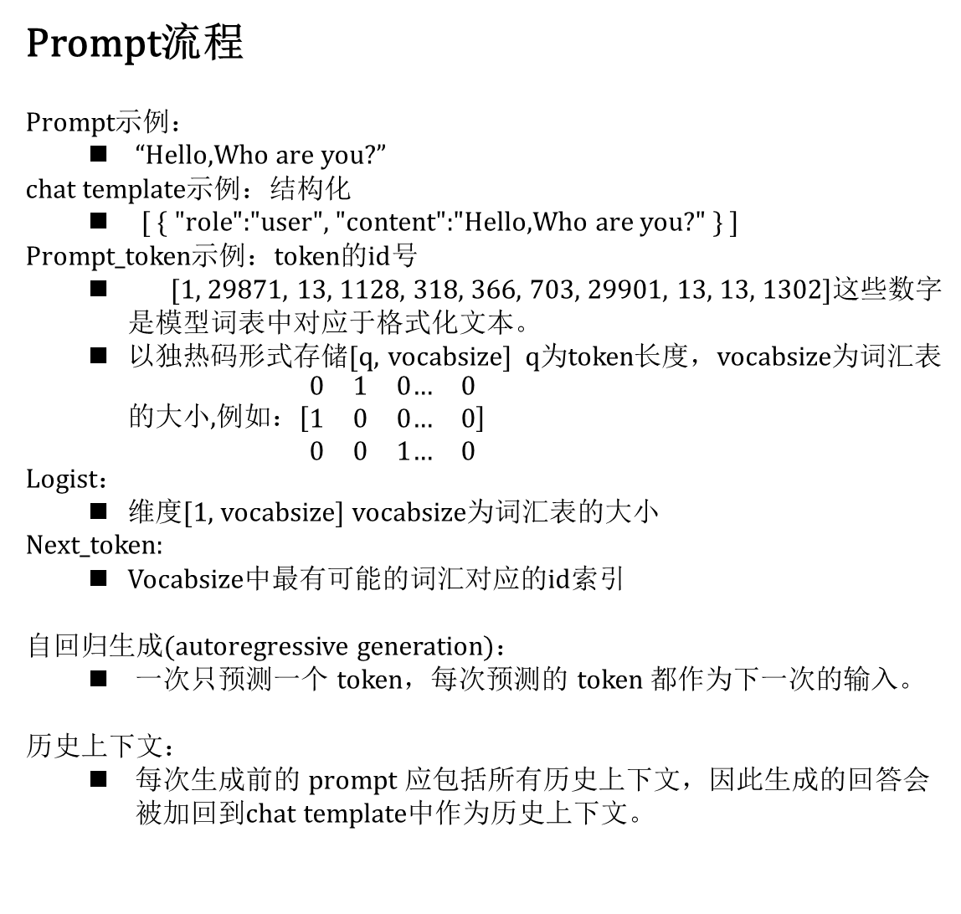
Prompt流程
Prompt示例：
“Hello,Who are you?”
chat template示例：结构化
[ { "role":"user", "content":"Hello,Who are you?" } ]
Prompt_token示例：token的id号
[1, 29871, 13, 1128, 318, 366, 703, 29901, 13, 13, 1302]这些数字是模型词表中对应于格式化文本。
以独热码形式存储[q, vocabsize] q为token长度，vocabsize为词汇表的大小,例如：[$\begin{matrix}0 & 1 & 0 \\ 1 & 0 & 0 \\ 0 & 0 & 1\end{matrix}\begin{matrix}… & 0 \\ … & 0 \\ … & 0\end{matrix}]$
Logist：
维度[1, vocabsize] vocabsize为词汇表的大小
Next_token:
Vocabsize中最有可能的词汇对应的id索引
自回归生成(autoregressive generation)：
一次只预测一个 token，每次预测的 token 都作为下一次的输入。
历史上下文：
每次生成前的 prompt 应包括所有历史上下文，因此生成的回答会被加回到chat template中作为历史上下文。

Slide 2
Encode 是prefill阶段经过tokenizer
生成Prompt_token的过程
Llama2 model结构
Llama2 token输出

Slide 3
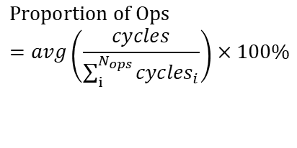



Llama2 15Mb模型，平均1个token输出下，各个算子cycles数以及占比
使用矩阵核、向量核的matmul算子
使用标量核的matmul算子
Operation | Avg(cycles) | Proportion of Ops %
att_mask | 183919.875 | 0.032228453
att_score | 160020 | 0.028040455
att_softmax | 15812.5 | 0.002770839
att_val | 279490.75 | 0.048975427
decode | 226 | 3.96022E-05
encode | 10462758.13 | 1.833398956
memcpy_embed | 12958.25 | 0.002270686
memcpy_k | 60033.625 | 0.010519749
memcpy_v | 77861.375 | 0.013643722
print | 15398.5 | 0.002698294
quantize1 | 91227.25 | 0.015985837
quantize2 | 91872 | 0.016098817
quantize3 | 107431.25 | 0.018825279
quantize4 | 233660 | 0.040944462
quantize_final | 14372.25 | 0.002518463
resid1 | 70036.875 | 0.012272628
resid2 | 70009 | 0.012267743
rmsnorm1 | 72043.875 | 0.012624316
rmsnorm2 | 67419.125 | 0.011813917
rmsnorm_final | 11736 | 0.00205651
rope | 190571.375 | 0.033394001
sample | 2710557.5 | 0.474973542
swiglu | 450602.625 | 0.078959522
w1 | 48386543.38 | 8.478819545
w2 | 47860840 | 8.386700048
w3 | 48390557.75 | 8.479522988
wcls | 339679529.1 | 59.52236365
wk | 17727714 | 3.106444013
wo | 17726752.75 | 3.106275572
wq | 17727868.13 | 3.10647102
wv | 17725647.75 | 3.106081942
total | 570675471 | 97.29267878(矩阵算子占比)
Operation | Avg(cycles) | Proportion of Ops %
att_mask | 184067.125 | 0.081924452
att_score | 158602 | 0.070590454
att_softmax | 15847.125 | 0.007053226
att_val | 279493.375 | 0.124396693
decode | 245 | 0.000109044
encode | 10584272.88 | 4.710839885
memcpy_embed | 13037.125 | 0.005802553
memcpy_k | 60580.25 | 0.02696301
memcpy_v | 77846.125 | 0.034647692
print | 15261 | 0.006792354
quantize1 | 91045.25 | 0.040522349
quantize2 | 91489.5 | 0.040720075
quantize3 | 106979.375 | 0.047614296
quantize4 | 234311.875 | 0.104287346
quantize_final | 14414.625 | 0.00641565
resid1 | 69943.75 | 0.031130509
resid2 | 70030 | 0.031168898
rmsnorm1 | 72143.875 | 0.032109739
rmsnorm2 | 68128 | 0.030322357
rmsnorm_final | 11703 | 0.005208762
rope | 197858 | 0.088062484
sample | 2710895.75 | 1.206563358
swiglu | 450577.125 | 0.200542514
w1 | 18254798.38 | 8.12483137
w2 | 18326434.38 | 8.156715065
w3 | 18253189.5 | 8.124115293
wcls | 126846991.5 | 56.45695968
wk | 6856149.125 | 3.051529485
wo | 6852318.875 | 3.049824721
wq | 6855011.75 | 3.051023263
wv | 6855439 | 3.051213423
total | 224679104.6 | 84.94138093（矩阵算子占比）
$$平均cycle数的计算方法如下，$$
$$其中N_{tokens}\text{是}\text{token}\text{的数量}$$
$$Avg\left(cycles\right)=\left(\frac{{\sum_{i}^{N_{tokens}}{cycles}}_{i}}{N_{tokens}}\right)$$
$$平均cycle占比的计算方法如下，$$
$$其中N_{ops}\text{是}算子\text{的数量}$$
$$Proportion of Ops=avg\left(\frac{cycles}{\sum_{i}^{N_{ops}}{{cycles}_{i}}}\right)×100\%$$
当前矩阵乘算子为用时占比最高的算子，其中标量版本的矩阵乘算子占比比使用矩阵核的矩阵乘算子时间占比少13%
注：Scalar指令都是在O1优化下，RVV算子O1优化，AME算子O0优化

Slide 4
Prefill阶段

Slide 5
32*32
1*32
32*1
A
B
C

